Slide 1
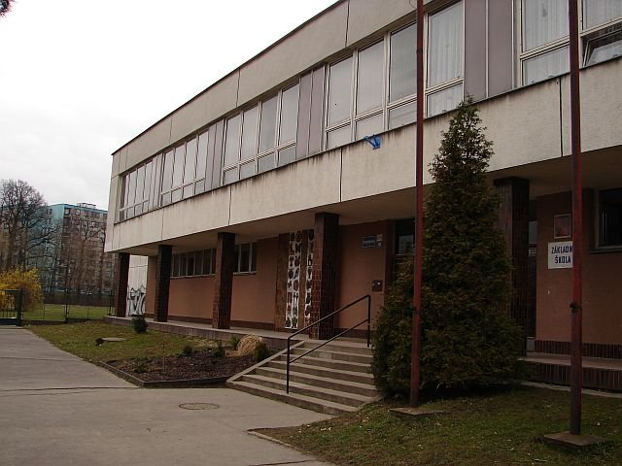
eTwinning Meine Schule

Slide 2
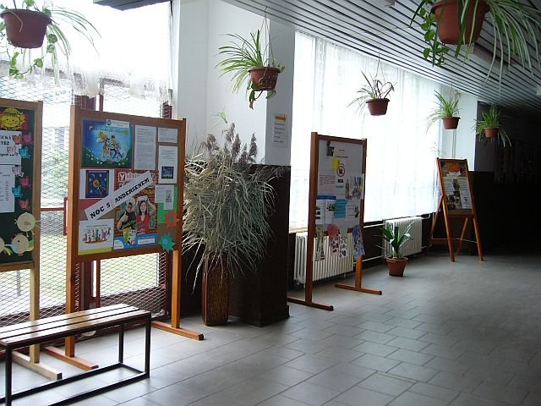
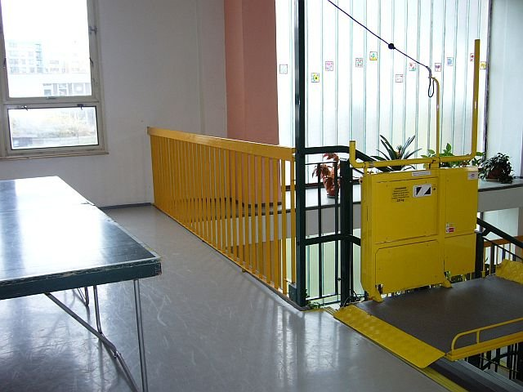
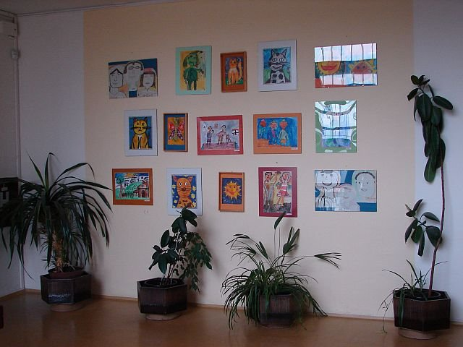
Meine Schule
Meine Schule heißt ZŠ Horymírova.
Meine Schule ist groß.

Slide 3
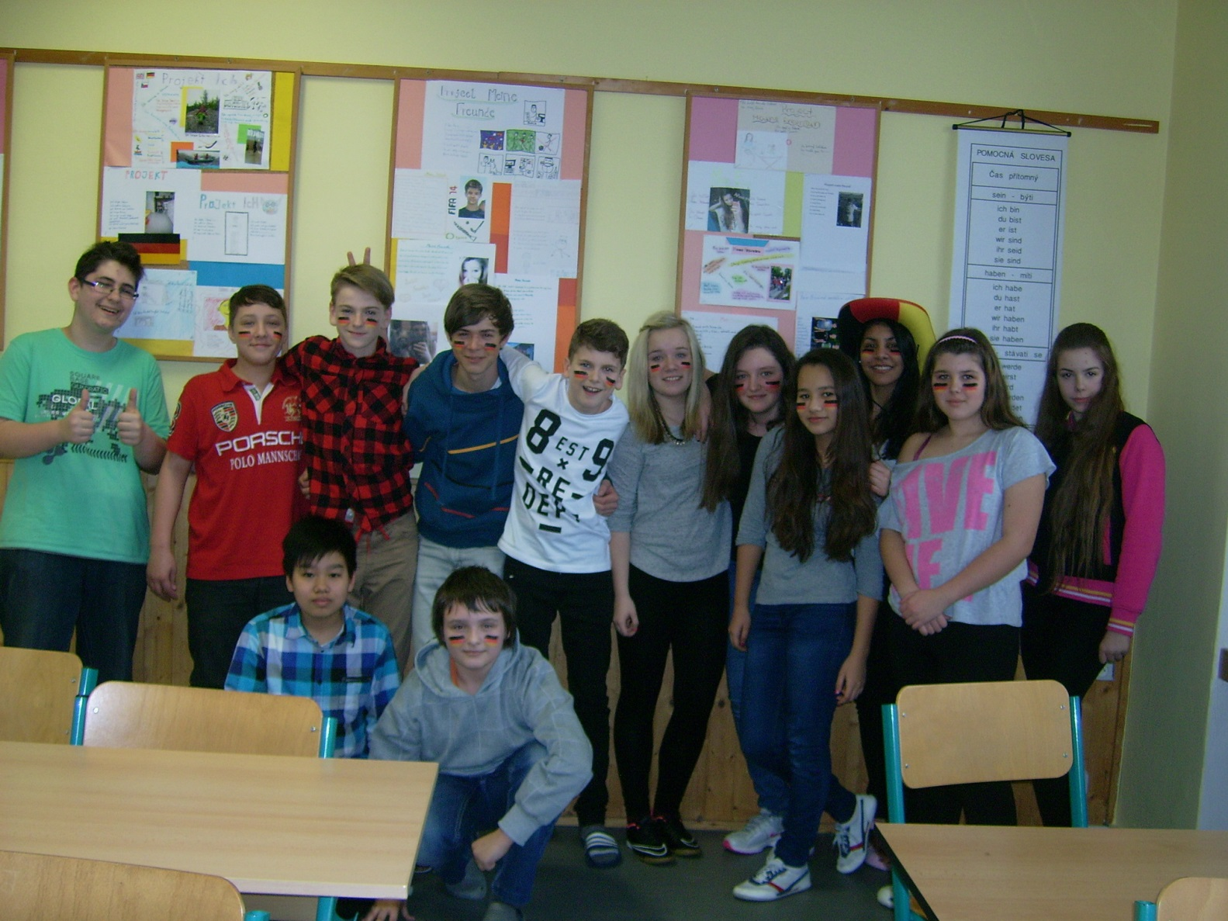
Meine Klasse
Ich besuche 7.A Klasse.
Wir sind gute Freunde.
In meiner Klasse sind 24 Schüler.

Slide 4
Ende
Auf Wiedersehen

